Slide 1
Agenda
Presentation Ledare
Besök Leo Karlsson
Ledarskap/Coachning 25
Cuper/Kick off
Ekonomi
Nyheter 2025
Organisationsförändringar

Slide 2
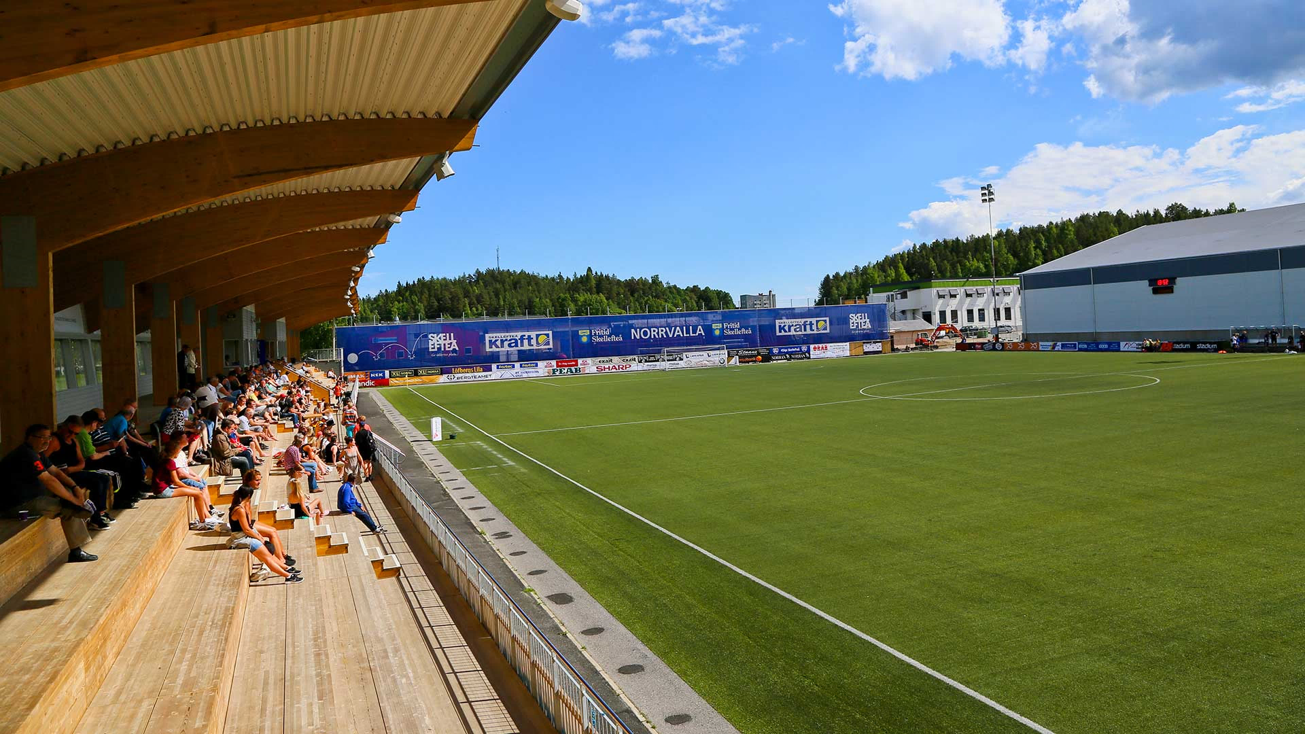
Utgångspunkten i träning och match bör alltid vara hur vi kan utmana spelaren i en så matchlik miljö som möjligt.
Samtidigt lägger vi stor vikt vid att främja självbestämmande och se till att vi bibehåller hög aktivitet under träningens gång. Vi kommer iår att försöka göra spelarna mer tänkande, lösningsorienterade och delaktiga i processen istället för att aktivt styra dem från publik och ledarperspektiv. Vi vill identifiera oss på och utanför planen som delaktiga, inkluderande genom att spela en attraktiv lagfotboll där fokus ligger på prestation för laget hellre än resultat och individuell prestation.
Spelarna skall rotera positioner, nyhet för iår är att vi kommer att lägga fokus på målvakter för de som vill med specifika övningar.

Slide 3
Cuper
Coopcupen 29/5 P13 sekretariat fredag – ansvarig? Lyckselecupen 27-29/6 Anmäla spelare 30/4 Avfärd 08.00 med buss eller bilar 2 nätter, packningslista kommer Kvantum Cup 16/8

Slide 4
Ekonomi
Ingående kassa ca 25-30 000 Sek - Lyckselecupen ej fullbetald samt materialinköp, därav en uppskattad ekonomisk rapport
Försäljning? | Fika på match?
Interna sponsorer till laget? | -

Slide 5
Nyheter 2025
Elektronisk spelarregistrering: Kräver att anmäla deltagande i tid | Matchvärd: Ska iår vara förberedd på uppgiften, märka upp planer, ta emot motståndare och domare.

Slide 6
Organisationsförändringar
Vi behöver en ny försäljningsansvarig | Per/Maggie huvudansvariga tränare Tommie Lagledaransvarig

